Slide 1

Муниципальное бюджетное образовательное учреждение детский сад № 5 «Родничок» комбинированного вида с. Сарыг-Сеп
Дистанционное обучение
первая неделя с 1 – 5 ноября 2021 года
Тема: Занимательные игры
с детьми от 1,5 до 3 лет
Подготовил: педагог-психолог
I квалификационной категории
Арчумаева В.Г.

Slide 2
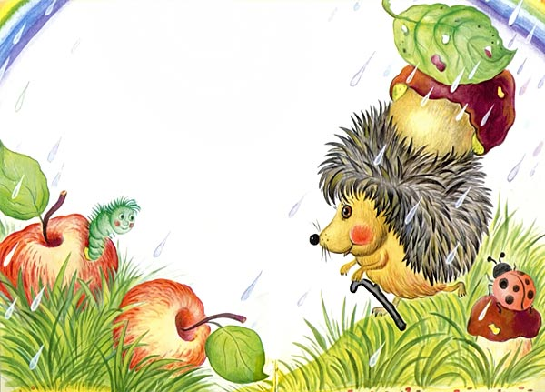
Игра «Запасливый ёжик»

Slide 3
Игра «Запасливый ёжик»
участники игры: мама и ребёнок
По дорожке ёжик шёл (шагаете друг за другом)
И в траве грибок нашёл (наклоняетесь вперёд и приседаете «берёте» руками воображаемый гриб)
На иголки нацепил (встаёте и «кладёте» гриб на голову- с воображаемыми «иголками»)
И домой посеменил. (шагаете друг за другом)
Бежал ёжик по тропе (бежите друг за другом)
Яблоко нашёл в траве (наклоняетесь вперёд, приседаете и «берёте» руками воображаемое яблоко)
На иголки положил (встаёте и «кладете» яблоко на голову- с воображаемыми «иголками»)
И домой вновь поспешил. (бежите друг за другом)
Ёж пришёл к себе домой, (переходите на ходьбу и останавливаетесь)
Дверь открыл он в кладовой. (двумя руками открываете воображаемую дверь)
Гриб и яблоко сложил- (снимаете с головы гриб, яблоко и кладёте, приседая, на пол-2 раза)
Зиму без хлопот прожил. (встаёте и показываете обеими руками знак «класс»)

Slide 4

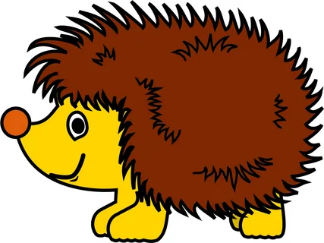
Задайте ребёнку вопрос: «Чем питается Ёжик?» ответ выберет из предложенных картинок

Slide 5
Желаю успеха!

